Slide 1
Groupie Tracker
FestivaSync

Slide 2
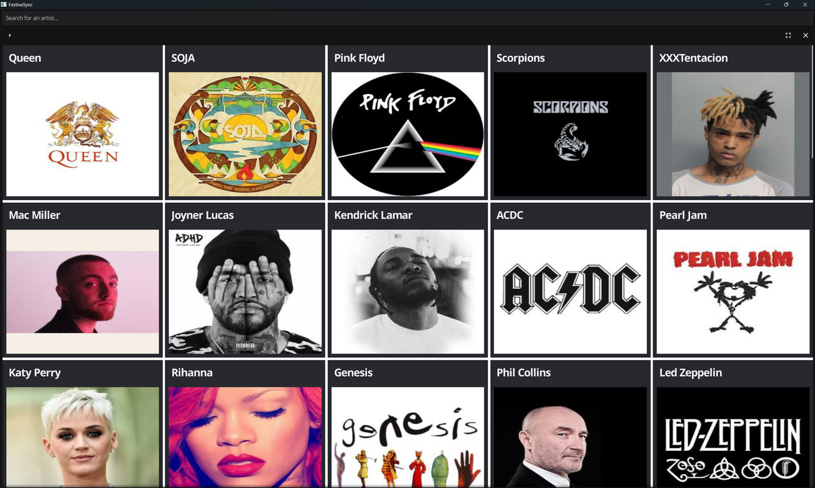

Sommaire
1
Répartition des tâches
2
Outils utilisé
3
Difficulté rencontré
4
Présentation de FestivaSync

Slide 3
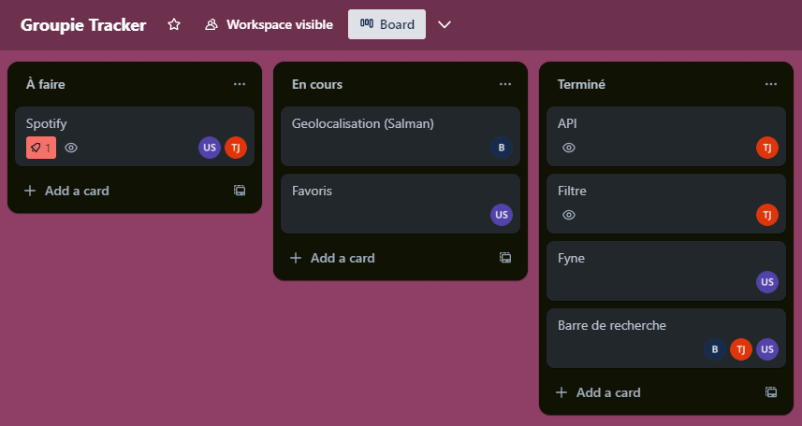
Trello

Slide 4






Outils
Goland
VS.CODE
Discord
Github
Fyne.io
Trello

Slide 5
Difficulté
API
Barre de recherche
Filtre
Geolocalisation

Slide 6


FestivaSync

